Slide 1
PRUEBAS UNITARIAS

Slide 2
INTEGRANTES:
Rivera Sanchez, Marjorit
Maldonado Barrantes, Bruno

Slide 3
INTRODUCCIÓN
Este código te ayuda diciendo cual es el problema que puede haber en tu aplicación, donde se encuentra y a la vez, dar una solución.
Este código no interrumpe, modifica o cambia el uso de los demás códigos o comandos que se le agreguen a la aplicación. Solo lo revisa y mira si todos los comandos funcionan perfectamente uno con otro.

Slide 4
PRUEBAS UNITARIAS
Una prueba unitaria es una forma de comprobar el correcto funcionamiento de una unidad de código. Por ejemplo en diseño estructurado o en diseño funcional se puede usar una función o un procedimiento, por otro lado también en diseño orientado a objetos.
CARACTERÍSTICAS
Automatizable
Completas
Repetibles o Reutilizables
Independientes
Profesionales

Slide 5
VENTAJAS Y LIMITACIONES
Fomentan el cambio
Simplifica la integración
Documenta el código
Separación de la interfaz y la implementación
LIMITACIONES:
Las pruebas unitarias no descubrirán todos los errores del código, algunos enfoques se basan en la generación aleatoria, esta técnica se conoce como testing aleatorio que sólo prueban las unidades por sí solas, por lo tanto, no descubrirán errores de integración, problemas de rendimiento, entre otros. Par que una prueba unitarias sea efectivas se usan en conjunto con otras pruebas de software

Slide 6
TIPOS DE PRUEBA
Pruebas de caja blanca
Pruebas de caja negra
Pruebas de integración
Pruebas de aceptación
Pruebas de regresión

Slide 7
JUnit
JUnit es un framework que permite realizar la ejecución de clases Java de manera controlada, para poder evaluar si el funcionamiento de cada uno de los métodos de la clase se comporta como se espera. Es decir, en función de algún valor de entrada se evalúa el valor de retorno esperado; si la clase cumple entonces JUnit devolverá que fue exitosamente la prueba; en caso de que el valor esperado sea diferente, devolverá un fallo en el método correspondiente.

Slide 8
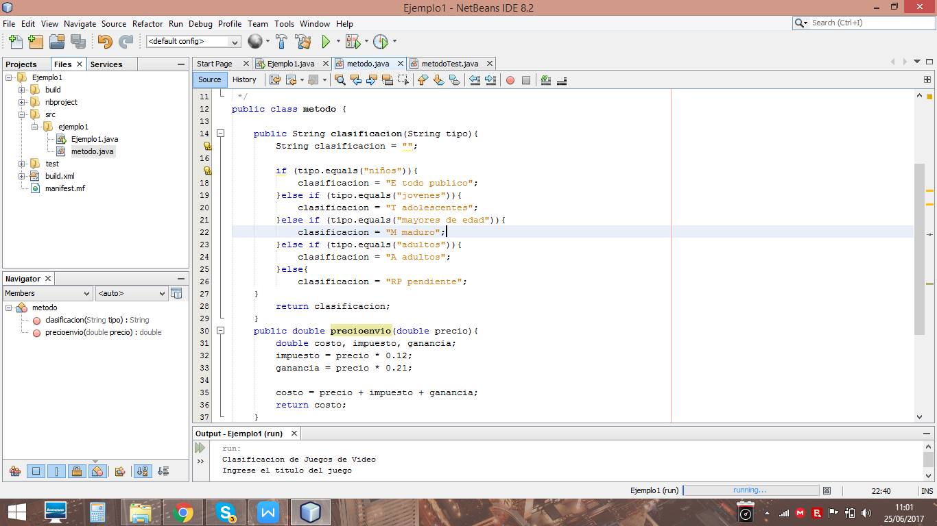
EJEMPLO 1

Slide 9
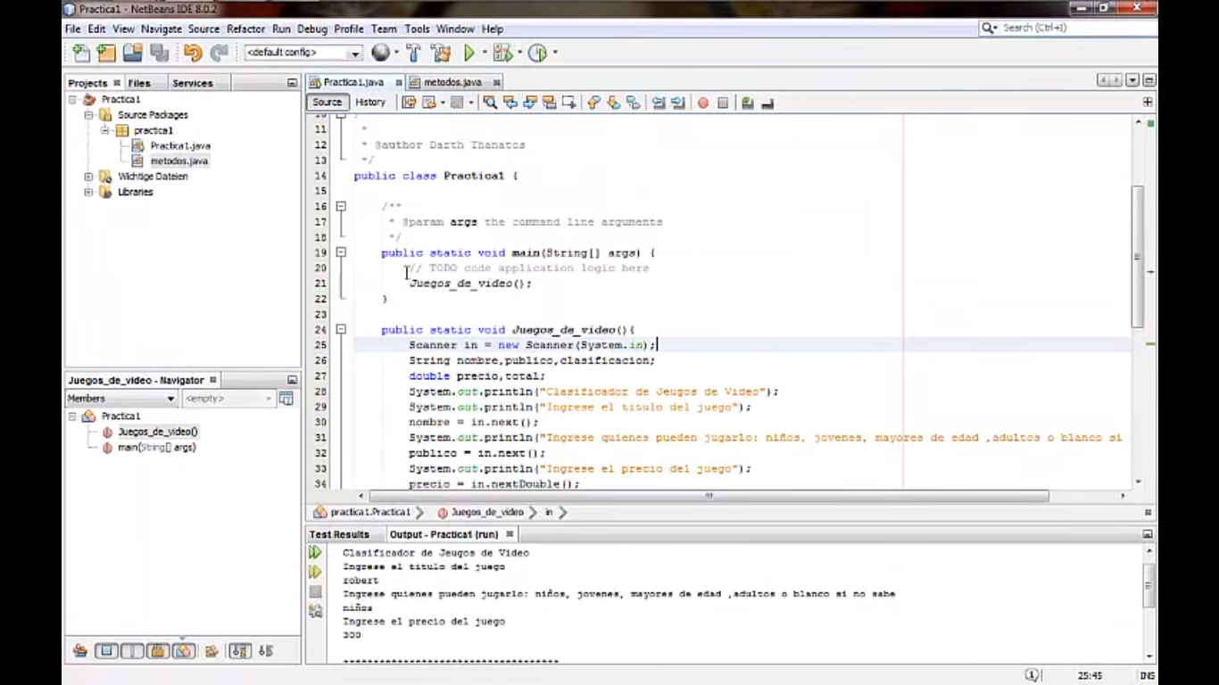
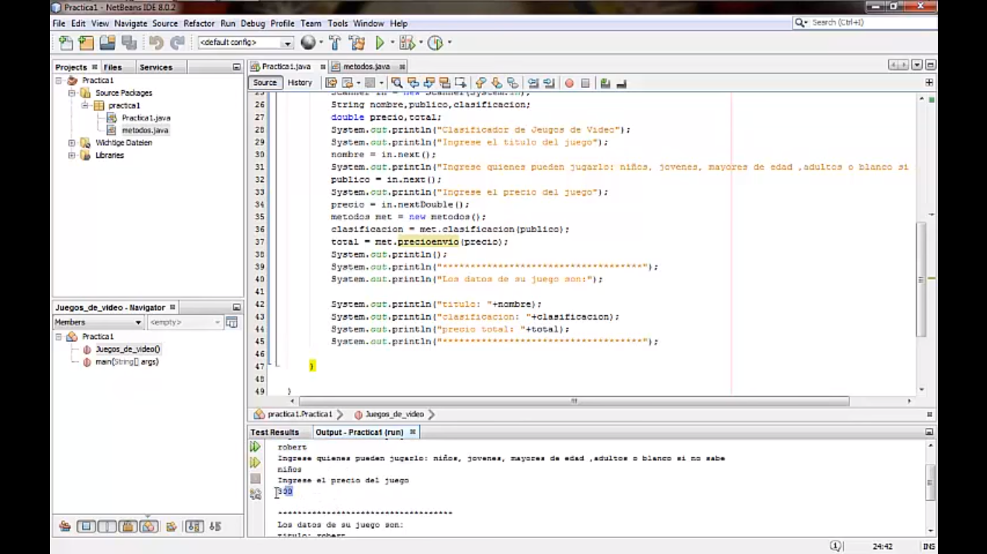
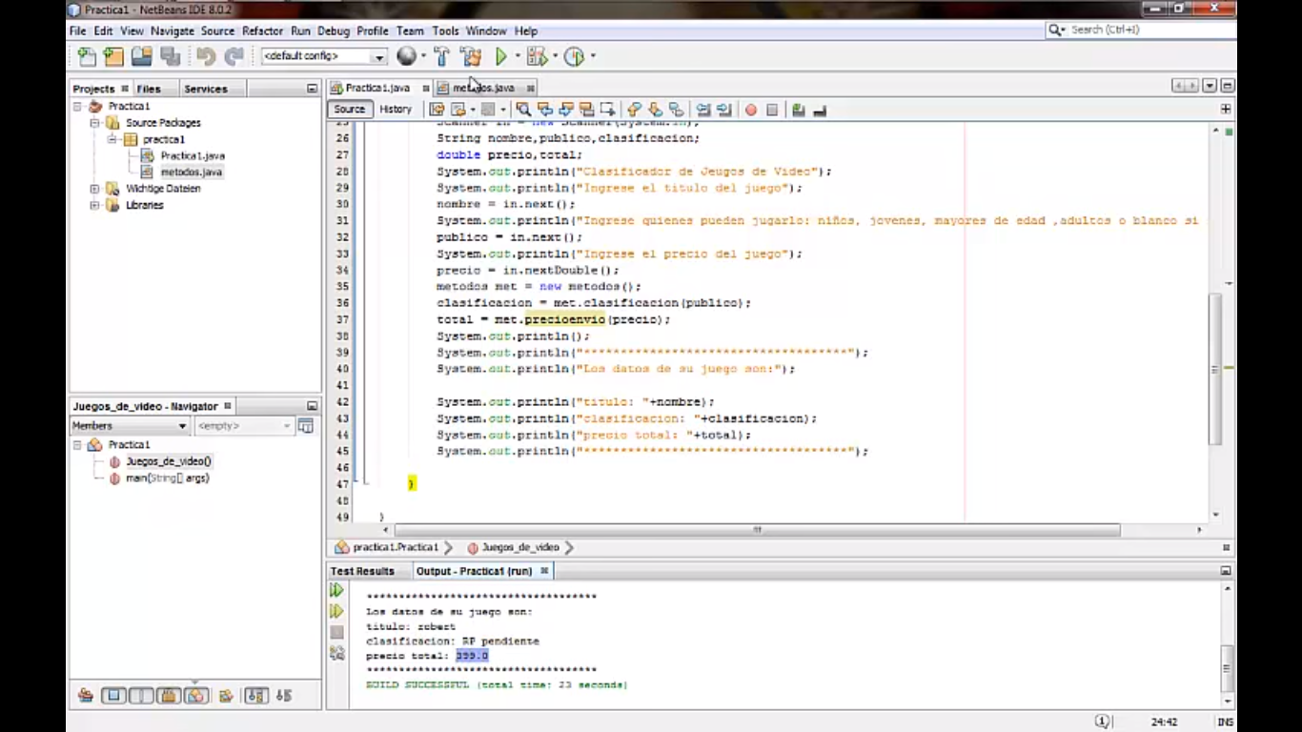
MENÚ

Slide 10
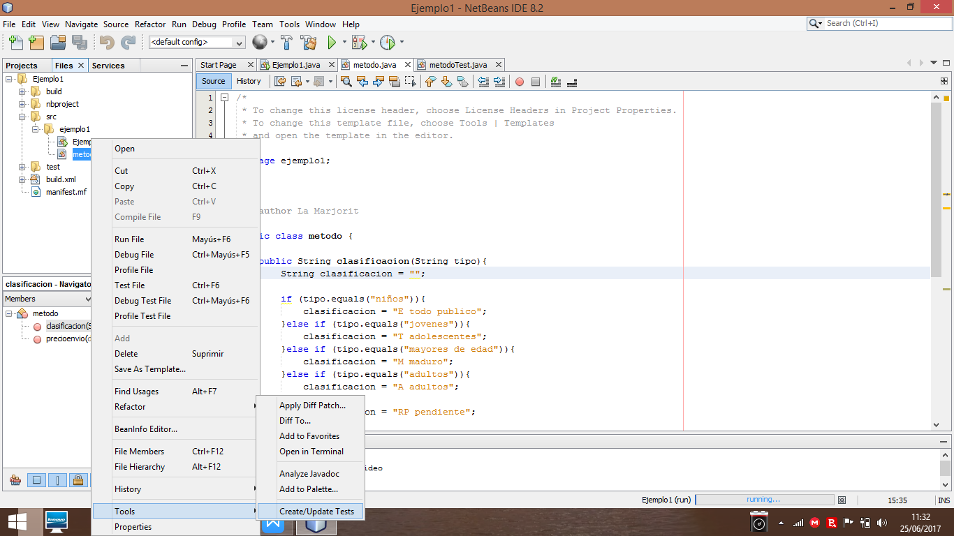
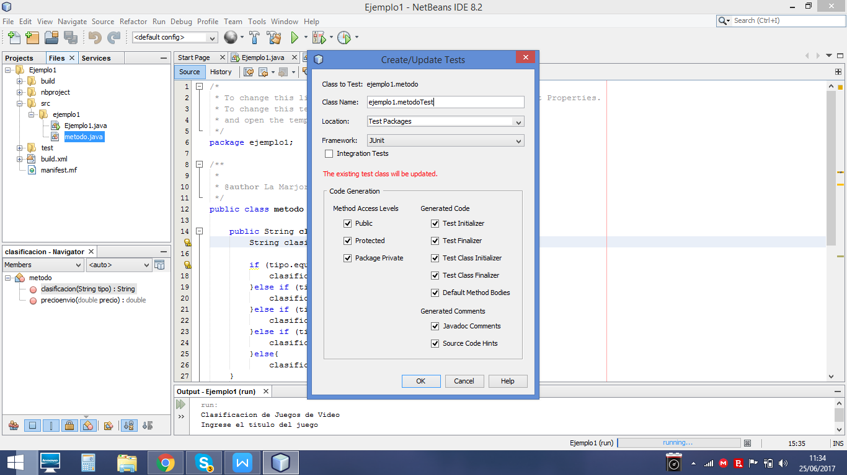
Junit en Netbeans

Slide 11
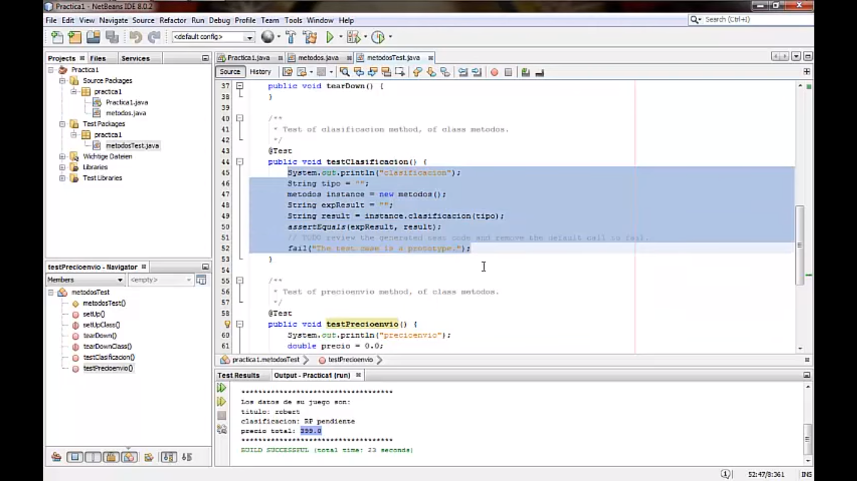
Nuevo test packages

Slide 12
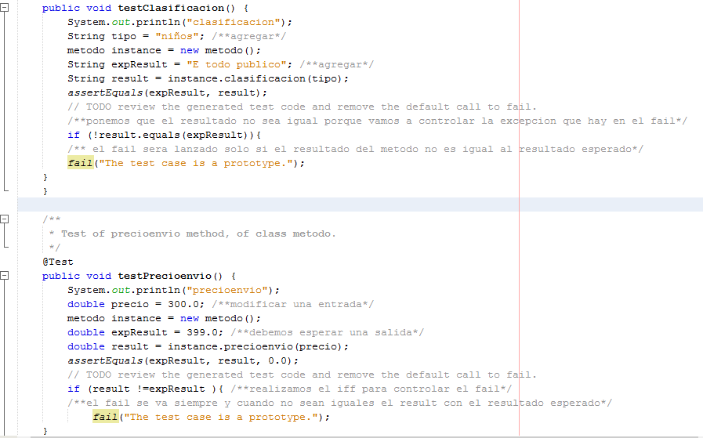

Slide 13
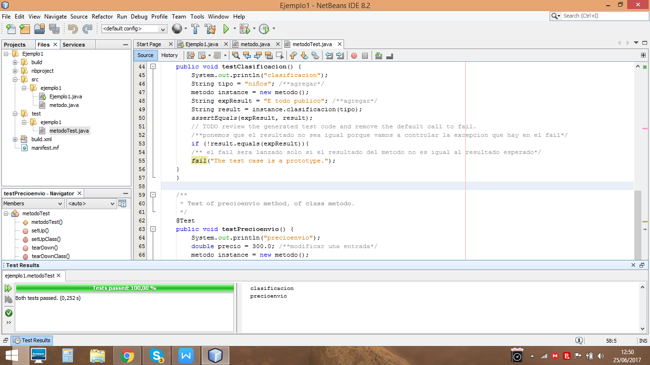
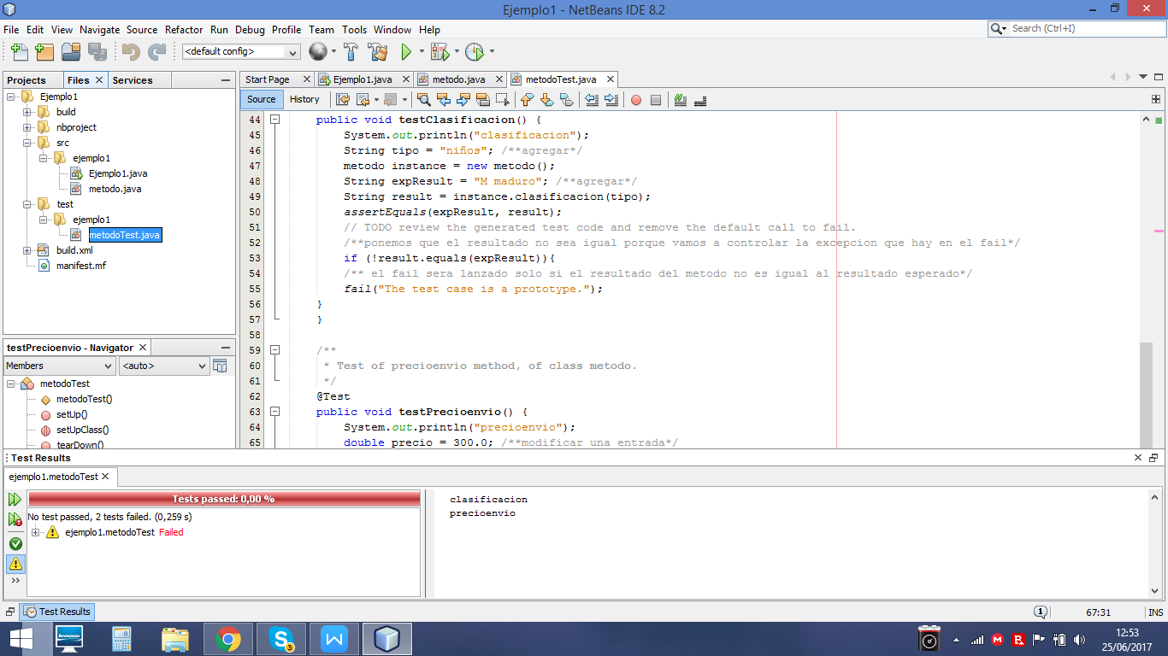
COMPROBANDO LAS PRUEBAS

Slide 14
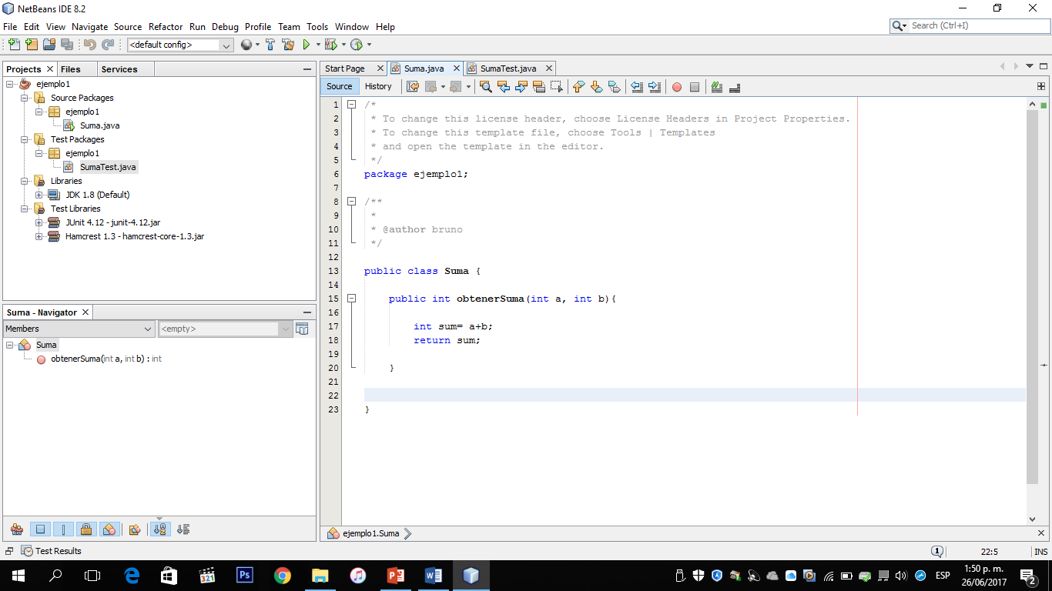
Ejemplo 2

Slide 15
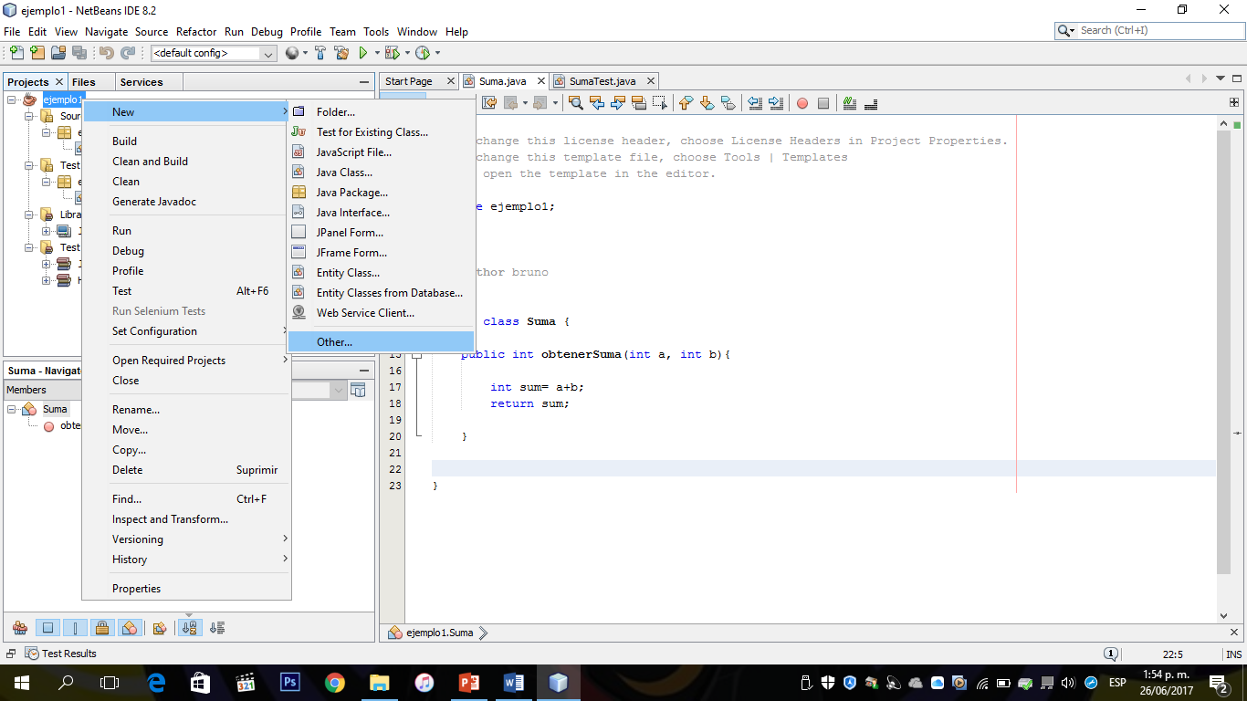
Creamos una prueba unitaria

Slide 16
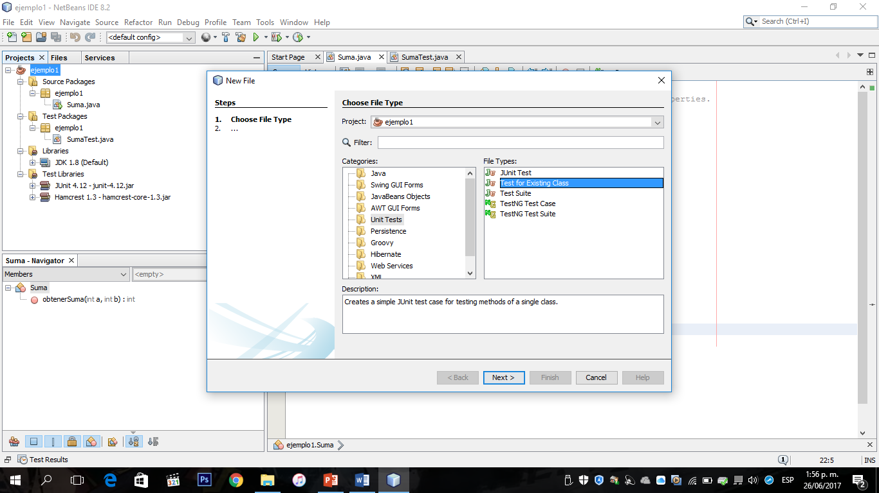
Creamos una prueba unitaria

Slide 17
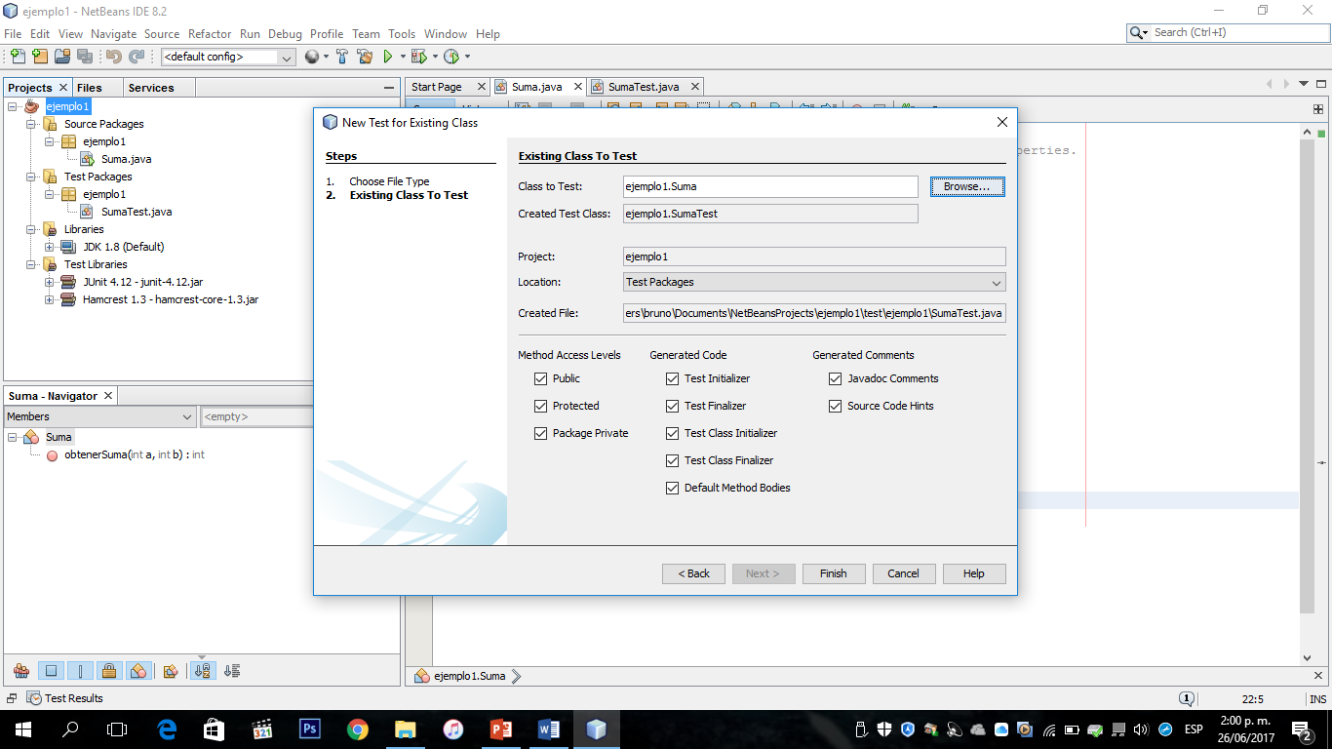
Creamos una prueba unitaria

Slide 18
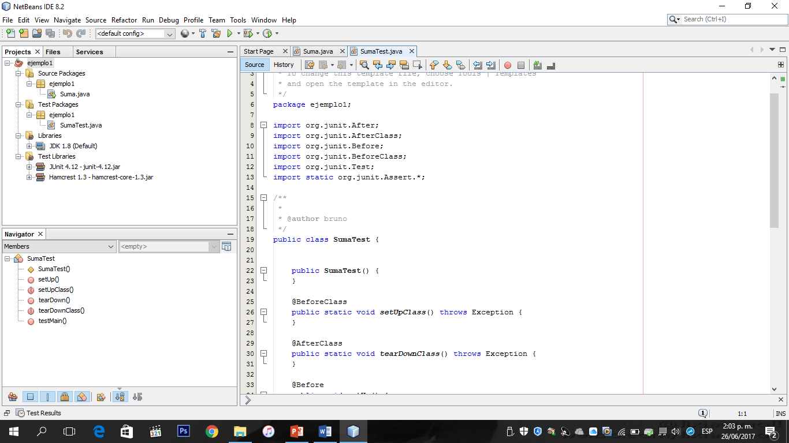
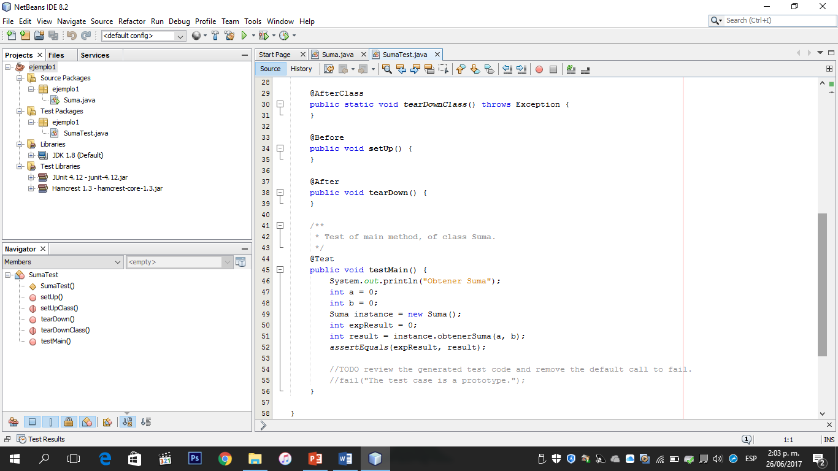

Slide 19
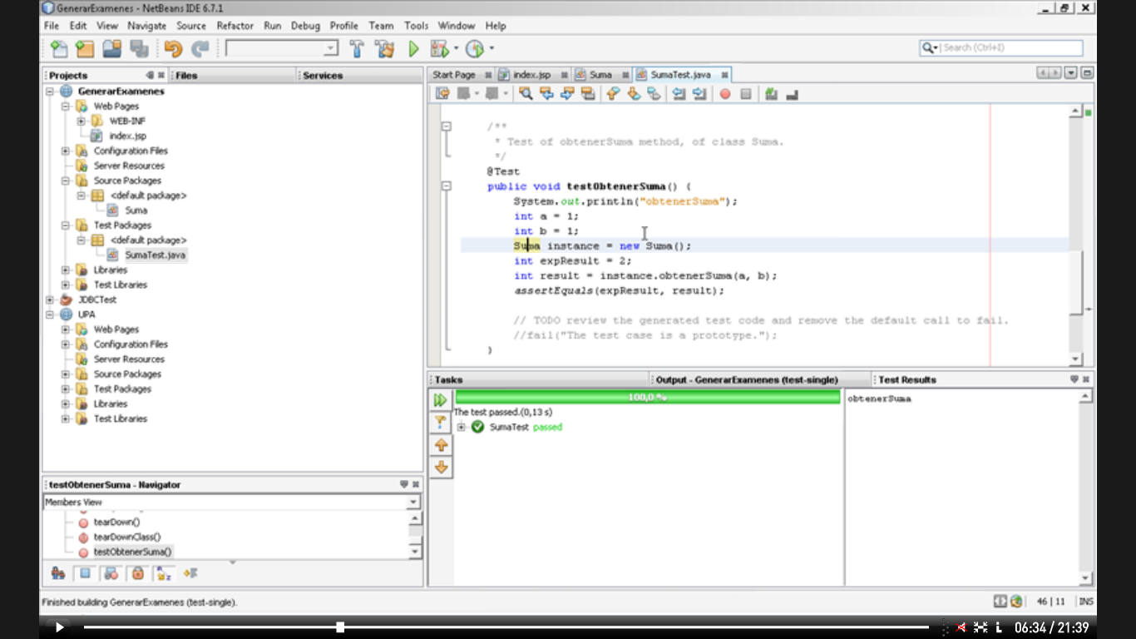
Probamos la prueba unitaria

Slide 20
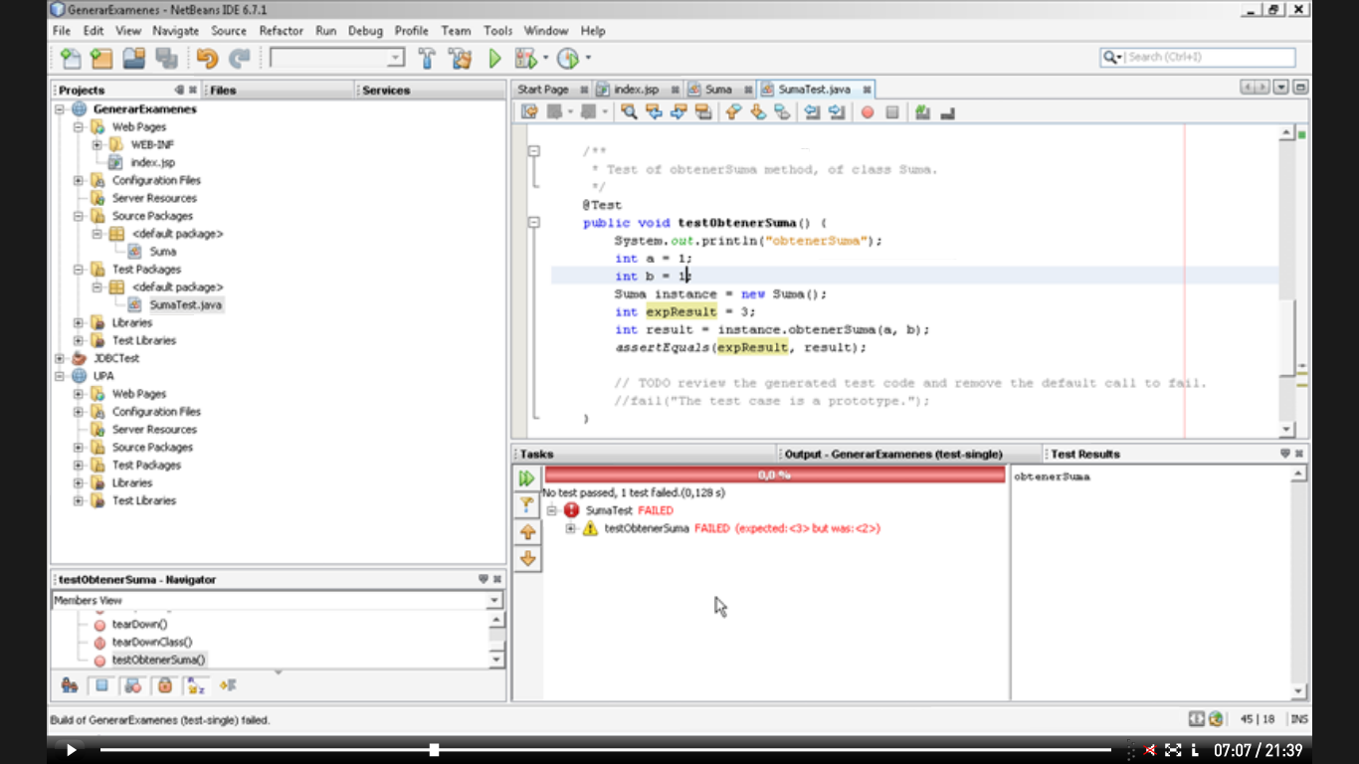
Probamos la prueba unitaria

Slide 21
CONCLUSIONES
Al hablar sobre pruebas unitarias se encuentran presentes las pruebas de caja negra y de caja blanca en las cuales, en una se realiza una entrada y de salida. Mientras que en otro se analiza el proceso interno del sistema para evaluar las inconsistencias que pueda estar presentando. Todo esto para llegar a una corrección de los mismos y proseguir con la nueva fase del proceso de desarrollo del sistema.

